Slide 1

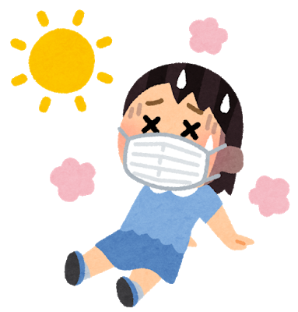
今の時期から
気を付けたい
熱中症！

